Slide 1
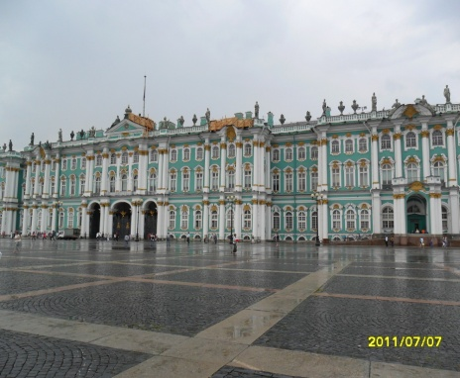
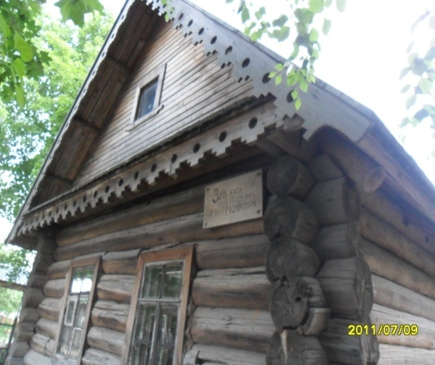
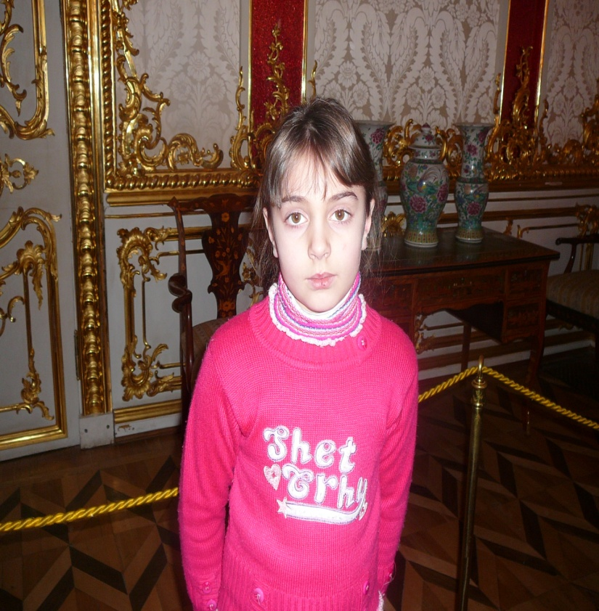
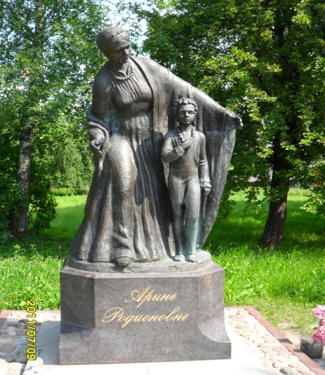
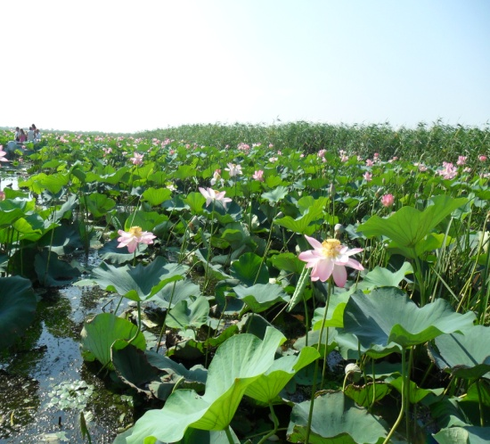
« Я хочу всё знать» (развитие познавательной активности у детей)

Slide 2
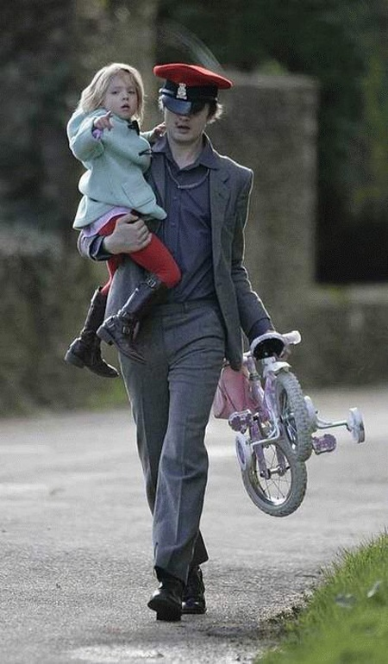
Когда начинает проявляться познавательная активность у детей?

Slide 3
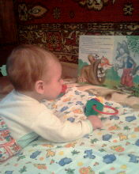
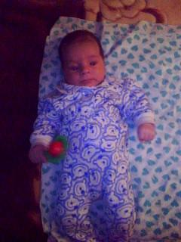
Развивается активность ребёнка на всех этапах его психического развития
1. эмоциональное общение

Slide 4
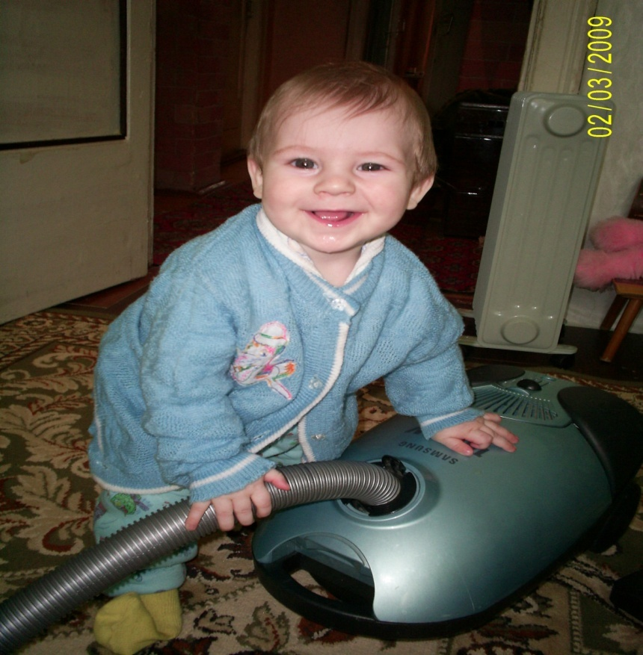
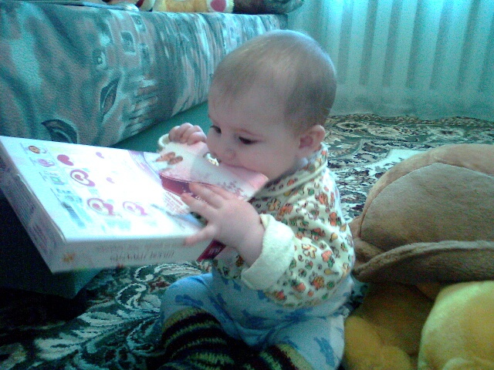
2. предметная деятельность
Ребёнок любознателен по своей натуре. Его интересует новое, неизвестное.
Каждый ребёнок исследователь

Slide 5
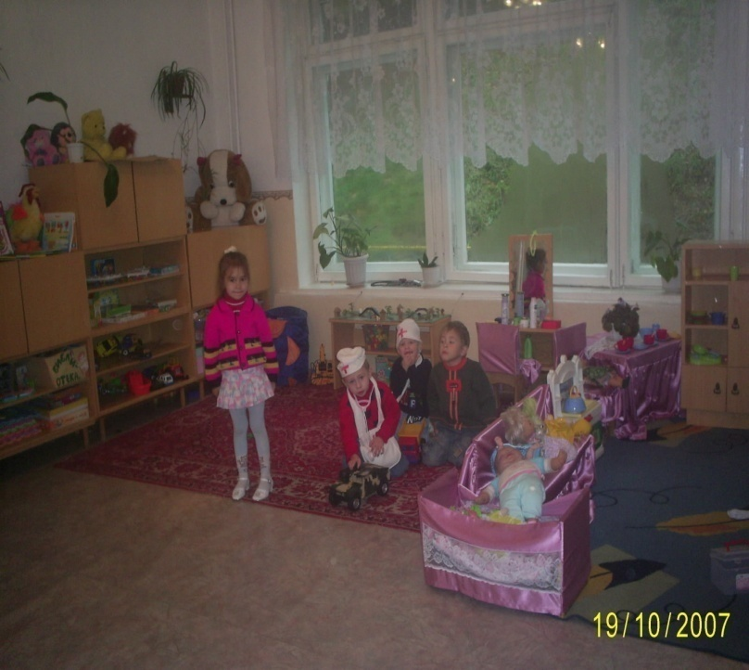
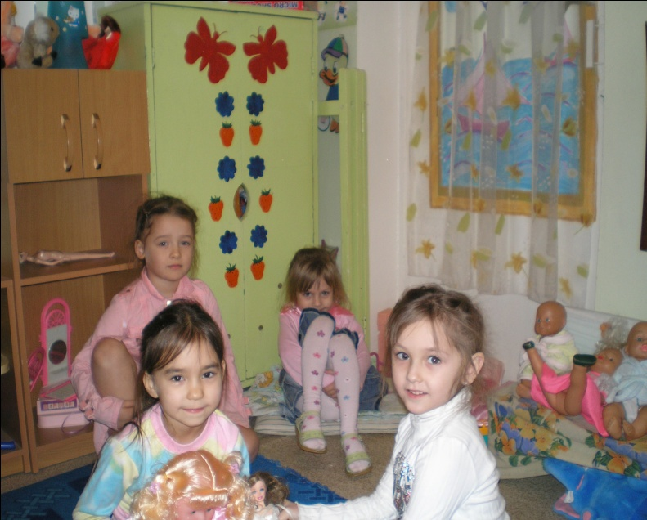
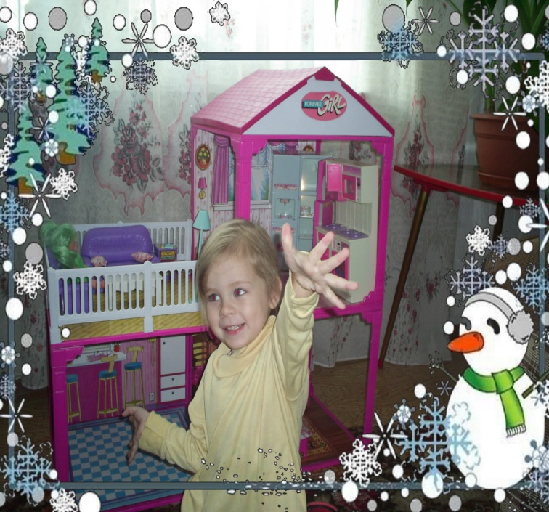
3. Игровая деятельность

Slide 6
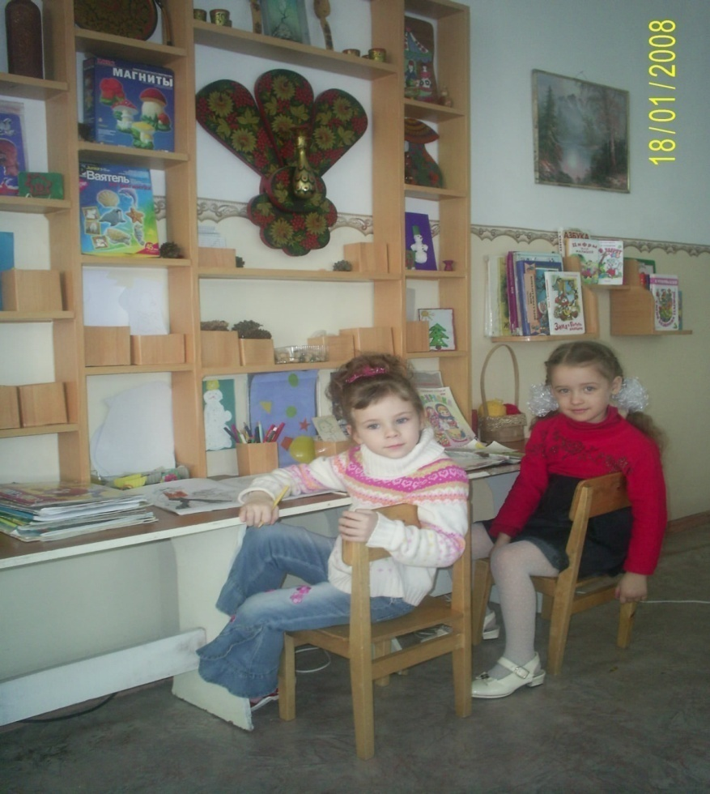
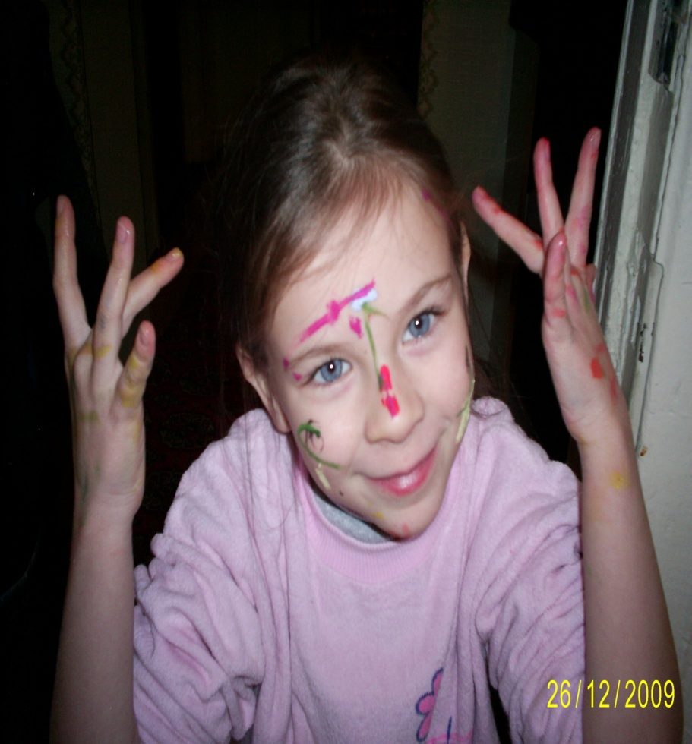
4.продуктивные виды
деятельности

Slide 7
Как развивать познавательную активность ребёнка?
1.Создание условий ребёнку для его активных действий
Прогулки, поездки, экскурсии
Чтение познавательной литературы, рассматривание энциклопедий
Детские эксперименты, опыты
Наблюдения за природой и окружающим миром
Интеллектуальные игры, викторины
Посещение музеев, выставок, зоопарков, театров
Просмотр познавательных телепередач
Решение кроссвордов, ребусов

Slide 8
? ? ? ? ? ? ? ? ? ? ? ? ? ? ? ? ? ?
Калейдоскоп вопросов
? ? ? ? ? ? ? ? ? ? ? ? ? ? ? ? ? ? ? ? ?

Slide 9
2. Постановка вопросов проблемного характера
Поощрять детские вопросы
(давать развёрнутые ответы)
Семейные дискуссии
Проблемные вопросы
(А что было бы если мы землю просверлили насквозь? А что было бы если капли воды были бы очень большими? и т.д)

Slide 10
? ? ? ? ? ? ? ? ? ? ? ? ? ? ? ? ? ?
Калейдоскоп вопросов
? ? ? ? ? ? ? ? ? ? ? ? ? ? ? ? ? ? ? ? ?

Slide 11
3.Вовлечение в самостоятельный поиск
Развивать умения работать с источниками информации:
* Книгами : домашняя библиотека, друзей, библиотеки.( найди ответ на вопрос и дальнейшее совместное обсуждение этой темы)
*Энциклопедиями
*Интернет источниками
*Создание домашних тематических книг
Опыты, эксперименты
* Фоторепортажи

Slide 12
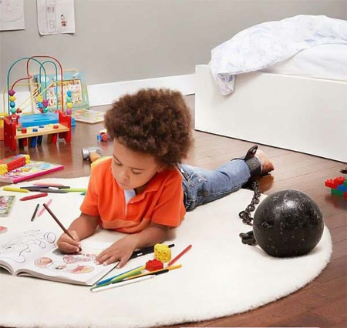
«Что бы это значило?»

Slide 13
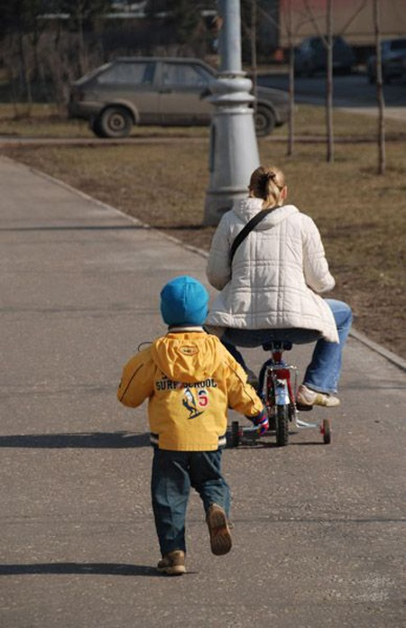
«Если вы хотите, чтобы ребёнок увлечённо чем-то занимался, займитесь этим сами»

